Slide 1
Systemnahe Programmierung
Tic-Tac-Toe, by Sebastian Brehme, Fabian Grimminger, Moritz Wacker und Robin Warth

Slide 2
Agenda
Hardware
Aufbau
Logik
Projektdemo

Slide 3
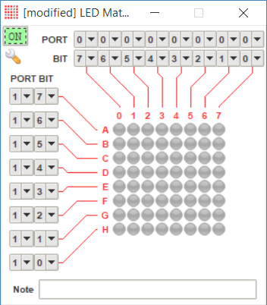
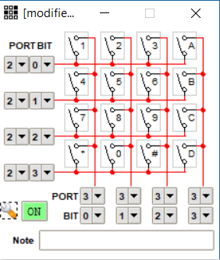
Hardware
LED Matrix Matrix Keypad

Slide 4
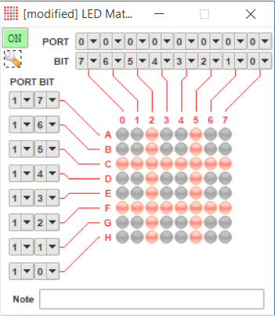


Aufbau
Klassisches Tic-Tac-Toe Feld
Nur noch 2x2 Quadrat „übrig“
Spieler 1 = Waagerechter Strich
Spieler 2 = Senkrechter Strich

Slide 5
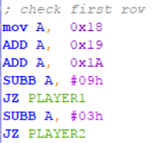
Logik - Auswertung
Für Spieler 1 wird der Wert „03“ abgespeichert
Für Spieler 2 wird der Wert „04“ abgespeichert
Werte aus Speicher für eine Reihe werden aufaddiert
Davon wird 9 abgezogen
Ergebnis = 0 -> Spieler 1 hat gewonnen
Wenn nicht, wird davon noch mal 3 abgezogen
Ergebnis = 0 -> Spieler 2 hat gewonnen
Wenn nicht, wird die nächste Reihe überprüft

Slide 6

Logik - Spielerwechsel
Wechsel immer zwischen 3 und 4
7 XOR 3 = 4
7 XOR 4 = 3
Keine Bedingte Anweisung nötig

Slide 7
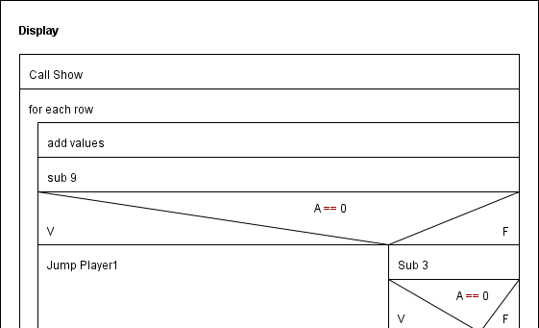
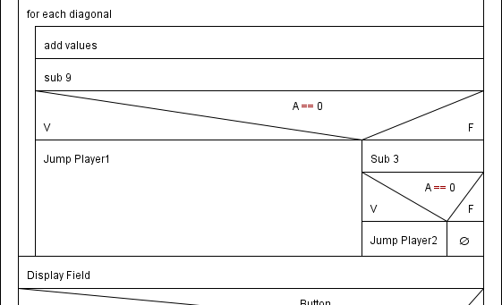
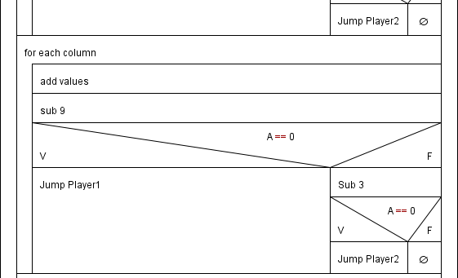
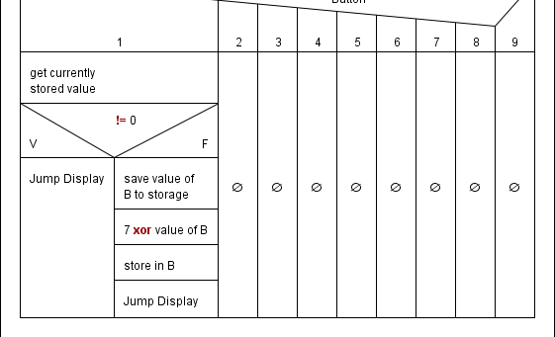

Slide 8
Fragen
Vielen Dank für eure Aufmerksamkeit! Gibt es noch Rückfragen?

